Slide 1
מסלולים קצרים ביותר לכל הזוגות All Pairs Shortest Paths

Slide 2
הגדרת הבעיה
קלט:
גרף מכוון משוקלל G=(V,E) עם פונקציית משקל ℝ
פלט:
לכל מסלול קצר ביותר מ-u ל-v
כלומר, מסלול u=v₀,v₁,v₂,…v_{k}=v כך ש
הוא מינימלי על פני כל המסלולים מ-s ל-v.
הפלט יתקבל כמטריצה D מסדר nxn (כאשר n מספר הקדקודים)

Slide 3
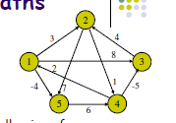
דוגמא

Slide 4
פתרונות
הרצת Bellman-Ford פעם אחת מכל קדקוד.
זמן: O(V²E), וכאשר הגרף צפוף O(V⁴).
הרצת Dijkstra פעם אחת מכל קדקוד, אם אין משקלות שליליים.
זמן: כאשר הגרף צפוף O(V³), וכאשר הגרף דליל O(V²logV).
נראה אלגוריתם עם זמן טוב יותר...

Slide 5
סימונים
נניח שהגרף G, עם n קדקודים, מיוצג על ידי מטריצת שכנויות של משקלות מסדר nxn:
הקדקודים ממוספרים מ1- עד n
הפלט מיוצג על ידי מטריצה מסדר nxn: , .
הערה: נאפשר משקלות שליליים, אך לא מעגלים שליליים.

Slide 6
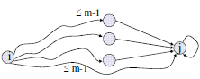
פתרון תכנות דינמי
נסמן אורך מסלול קצר ביותר בין שני קודקודים i,j, המורכב מ-m צלעות לכל היותר, ב- .
מתקיים:
חישוב D^{(n-1)} יקח זמן O(V⁴).

Slide 7
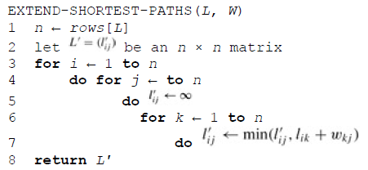
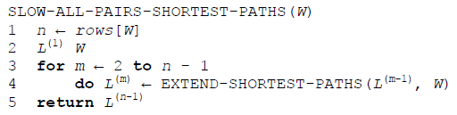
אלגוריתם איטי
1

Slide 8
הרצה לדוגמא

Slide 9
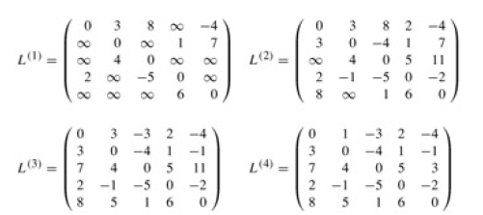
הרצה לדוגמא

Slide 10
מזכיר כפל מטריצות...
בכפל מטריצות יש שתי מטריצות מסדר nxn , A,B, ויש לחשב את C=AB:
נדרשות n³ פעולות עבור .
אם רוצים לחשב חזקה n-ית של מטריצה B, יש להפעיל הכפלות n פעמים.
אצלינו יש שתי מטריצות D^{(m-1)},W, ויש לחשב מתוכן את D^{(m)}:
נדרשות n³ פעולות עבור .
אם רוצים לחשב "חזקה" n-ית של מטריצה W, יש להפעיל "הכפלות" n פעמים.
במקום זאת, אפשר לרבע logn פעמים!
זמן הריצה: O(V³logV).

Slide 11
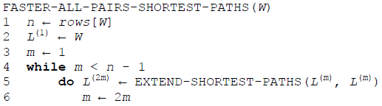
אלגוריתם משופר
1

Slide 12
סיכום ביניים
עבור גרף עם משקלות שליליים:
Bellman-Ford- O(V⁴)
תכנות דינמי איטי- O(V⁴)
תכנות דינמי משופר- קיצור "חזקות"- O(V³logV)
נראה אלגוריתמים עוד יותר יעילים...

Slide 13
שני אלגוריתמים יעילים יותר:
Floyd-Warshall
Johnson

Slide 14
הגדרה וסימונים
נתבונן במסלול כלשהו בין שני קדקודים. כל קדקוד בין הראשון לאחרון לאורך מסלול ייקרא קדקוד ביניים.
נסמן ב- את אורך המסלול הקצר ביותר מ-i ל-j עם קדקודי ביניים מתוך הקבוצה {1,2,…,k}.
אזי .

Slide 15
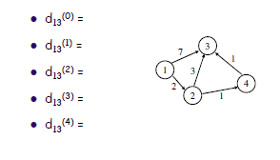
דוגמא

Slide 16
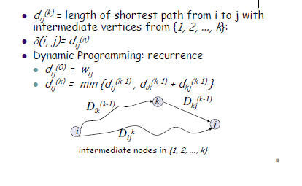
נוסחא רקורסיבית
( -1)
ברקורסיה של תכנון דינמי:

Slide 17
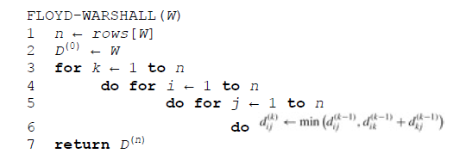
אלגוריתם Floyd-Warshall
זמן הריצה?

Slide 18
הרצה לדוגמא

Slide 19
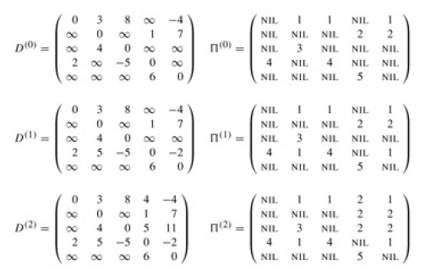
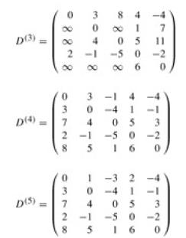
הרצה לדוגמא

Slide 20


בניית המסלולים

Slide 21
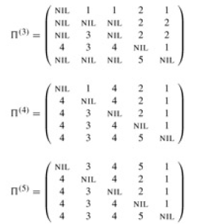
הרצה לדוגמא

Slide 22
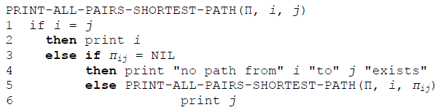
הדפסת המסלולים

Slide 23
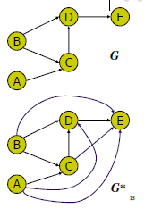
שימוש לחישוב סגור טרנזיטיבי
הגדרה:
בהנתן גרף G=(V,E), הסגור הטרנזיטיבי שלו הוא G*=(V,E*) כאשר E* הוא קבוצת כל זוגות הקדקודים שיש ביניהם מסלול בG.
איך אפשר להשתמש בFloyd-Warshall כדי
לחשב סגור טרנזיטיבי?

Slide 24
בהמשך...
נראה עוד אלגוריתם, יעיל למקרה של גרף דליל.

Slide 25
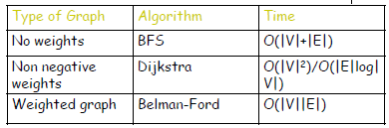
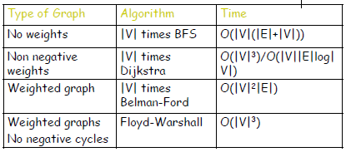
סיכום ביניים
מסלולים קצרים ביותר ממקור יחיד:
מסלולים קצרים ביותר לכל הזוגות:

Slide 26
תובנה:
אם הגרף דליל (כלומר, E=O(V)),
אזי הרצת Dijkstra V פעמים תעלה O(V²logV),
וזה טוב יותר מO(V³) של הרצת Floyd-Warshall.
אבל:
את Dijkstra אפשר להריץ רק על גרף בלי משקלות שליליים.
לכן:
בהנתן גרף דליל עם משקלות שליליים, ננסה להפוך את המשקלות שלו לחיוביים.

Slide 27
דרישות של מישקול מחדש: (reweighting)
אי שליליות: לכל צלע (u,v), מתקיים w’(u,v)>0.
שקילות מסלולים קצרים ביותר: לכל שני קדקודים u,v, מסלול p הוא קצר ביותר מ-u ל-v לפי משקלות w אםם
המסלול p הוא קצר ביותר מ-u ל-v לפי משקלות w’.
דרישה זו לא תמיד תתקיים...
איך נבטיח את קיומה?
-4
u
-5
-2
v

Slide 28
משפט מישקול מחדש
מישקול מחדש ישמור על מסלולים קצרים ביותר, במקרה הבא:
תהי פונקציה כלשהי.
לכל צלע (u,v) נגדיר: w’(u,v)=w(u,v)+h(u)-h(v).
אזי מתקיים שלכל p=(v₁,v₂,…,v_{k}),
הוכחה...

Slide 29
עד כה....
ראינו שאפשר בקלות למשקל מחדש את כל הצלעות לחיוביות,
אבל אז לא מובטח שהמסלולים הקצרים ביותר יישמרו!
ראינו שאפשר בקלות לשמור על מסלולים קצרים ביותר,
אבל איך נבטיח שבמישקול החדש הצלעות יהיו חיוביות?
-4
u
x
h(u)=?
h(v)=?
h(x)=?
-5
-2
v

Slide 30
איך נמצא פונקציה h מתאימה?
מתאימה באיזה מובן?
הרעיון של Johnson:
נרחיב את הגרף, על ידי הוספת קדקוד חדש, s, עם צלע ממנו לכל אחד מהקדקודים בגרף, עם משקל 0.
נחשב מסלולים קצרים ביותר מהמקור s לכל קדקוד בגרף, על ידי Bellman-Ford. (זיכרו! הגרף הוא דליל... כמה זמן זה יקח?)
נגדיר .

Slide 31
למה זה עובד?
לפי הגדרת מסלול קצר ביותר, מתקיים לכל צלע (u,v):
ולכן מתקיים .
ולכן, המישקול מחדש הזה:
גם ישמור על מסלולים קצרים ביותר
וגם יתן משקל חיובי לכל הצלעות

Slide 32
לסיכום: האלגוריתם:
בהינתן גרף דליל, עם משקלות כלשהם:
נוסיף קדקוד s עם צלע לכל קדקוד בגרף המקורי, במשקל 0.
נריץ Bellman-Ford עם קדקוד מקור s על הגרף החדש, ונגדיר לכל קדקוד v:
נמשקל מחדש את הגרף המקורי (בלי s( לפי:
נריץ Dijkstra מכל קדקוד על הגרף המקורי עם המשקלות החדשים.
זמן ריצה?

Slide 33

דוגמא

Slide 34
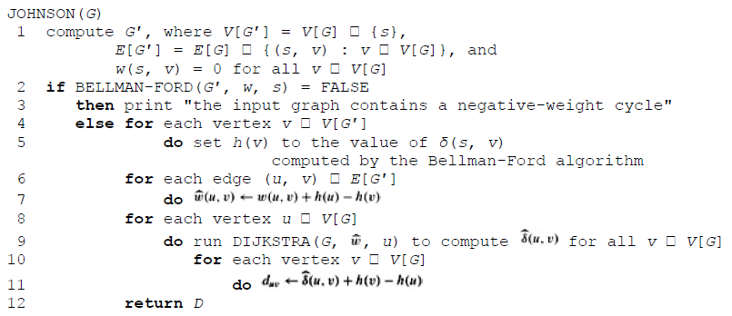
הפסאודוקוד של Johnson

Slide 35
סיכום- אלגוריתמים למסלולים קצרים ביותר לכל הזוגות
V⁴
V³logV
V³
V²logV
אלגוריתם תכנון דינמי איטי-
אלגוריתם תכנון דינמי מהיר-
אלגוריתם Floyd-Warshall-
אלגוריתם Johnson לגרפים דלילים-

